Slide 1


KHỞI ĐỘNG

Slide 2


BỐN MÙA TƯƠI ĐẸP

Slide 3
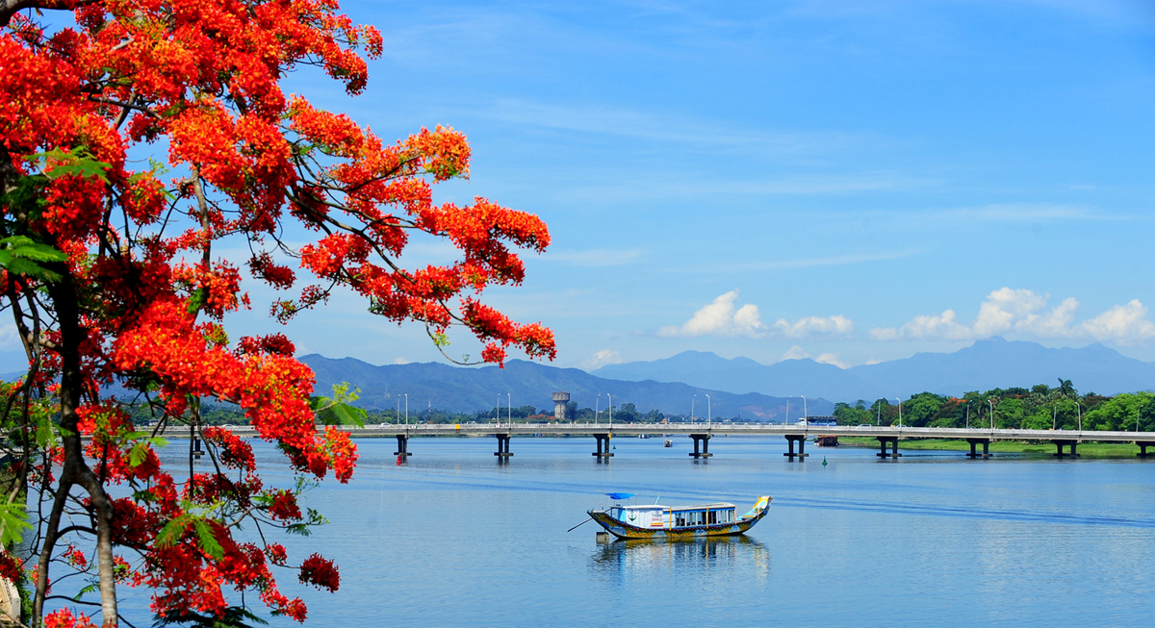
Mùa gì phượng đỏ rực trời
Ve kêu ra rả khắp nơi rộn ràng?

Slide 4

Em về cây cối vui cười
Mai vàng khoe sắc, đào tươi thắm hồng.
Là mùa nào?

Slide 5

Mùa gì gió rét căm căm Đi học em phải quàng khăn, đi giày?

Slide 6

Mùa gì em đón trăng rằm Rước đèn phá cỗ, chị Hằng cùng vui?

Slide 7

CHƯƠNG 2.
KHÍ HẬU VÀ THỦY VĂN VIỆT NAM
Bài 4. Khí hậu Việt Nam

Slide 8
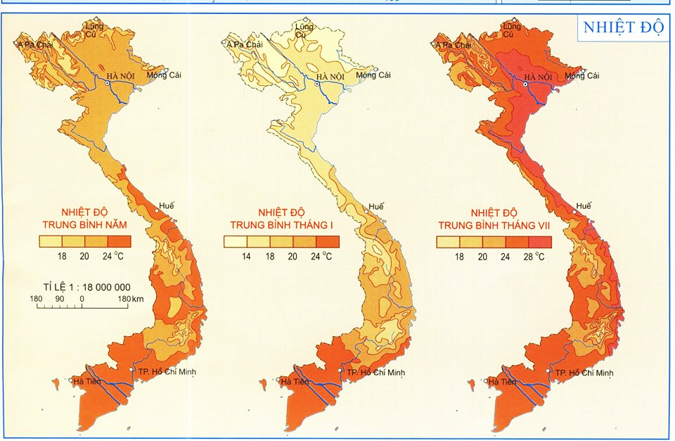
Bài 4. KHÍ HẬU VIỆT NAM
1. Khí hậu nhiệt đới ẩm gió mùa
a. Tính chất nhiệt đới
- Nhiệt độ trung bình năm trên 20⁰C
Dựa vào Atlat Địa lí Việt Nam, cho biết phần lớn nước ta nằm trong thang nhiệt độ trung bình năm là bao nhiêu?

Slide 9

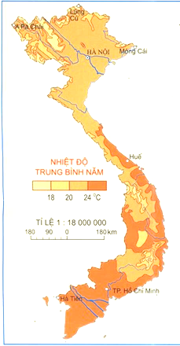
Nhận xét sự thay đổi nhiệt độ trong bảng sau đây. Rút ra kết luận về sự thay đổi nhiệt độ từ bắc vào nam.
Nhiệt độ trung bình năm của một số địa điểm
Địa điểm | Nhiệt độ TB năm
Lạng Sơn | 21,2 ⁰C
Hà Nội | 23,5⁰C
Vinh | 23,9⁰C
Huế | 25,1⁰C
Quy Nhơn | 26,8⁰C
TP Hồ Chí Minh | 27,1⁰C

Slide 10
Bài 4. KHÍ HẬU VIỆT NAM
1. Khí hậu nhiệt đới ẩm gió mùa
a. Tính chất nhiệt đới
và tăng dần từ bắc vào nam.
- Nhiệt độ trung bình năm trên 20⁰C

Slide 11
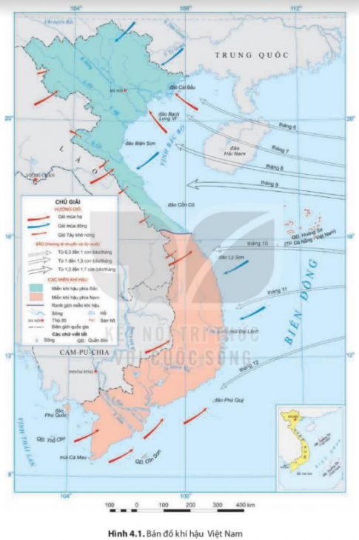
Bài 4. KHÍ HẬU VIỆT NAM
1. Khí hậu nhiệt đới ẩm gió mùa
a. Tính chất nhiệt đới
- Số giờ nắng từ 1400 - 3000 giờ/năm.
- Cán cân bức xạ từ 70-100 kcal/cm²/năm.
- Khai thác thông tin mục 1a cho biết số giờ nắng trung bình và cán cân bức xạ của nước ta là bao nhiêu?

Slide 12

Bài 4. KHÍ HẬU VIỆT NAM
1. Khí hậu nhiệt đới ẩm gió mùa
a. Tính chất nhiệt đới
Dựa vào nội dung vừa thảo luận ở trên, chứng minh khí hậu nước ta mang tính chất nhiệt đới. Giải thích tại sao khí hậu nước ta có tính chất nhiệt đới?
Nguyên nhân
Vị trí nước ta nằm trong vùng nội chí tuyến Bán cầu Bắc, hàng năm nhận được lượng bức xạ lớn.

Slide 13
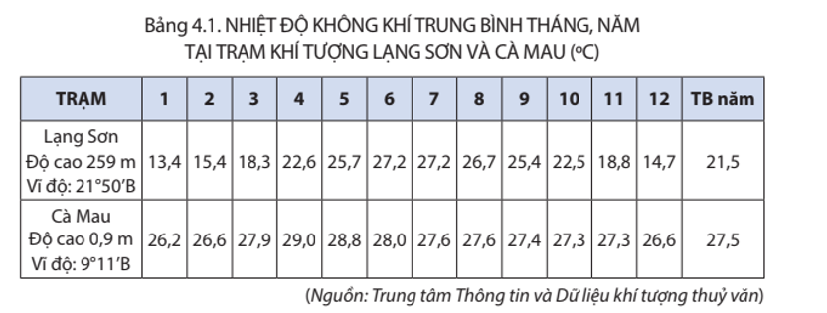
Bài tập nhỏ: Dựa vào bảng 4.1 SGK, nhận xét sự khác nhau về nhiệt độ trung bình năm; nhiệt độ tháng nóng nhất, nhiệt độ tháng lạnh nhất, biên độ nhiệt của Lạng Sơn và Cà Mau. Giải thích nguyên nhân.

Slide 14
=> Chế độ nhiệt ở Lạng Sơn và Cà Mau rất khác biệt
- Giải thích:
+ Lạng Sơn: nằm gần chí tuyến Bắc, chịu ảnh hưởng sâu sắc của gió mùa Đông Bắc lạnh.
+ Cà Mau: nằm gần xích đạo, không chịu ảnh hưởng của gió mùa Đông Bắc lạnh.
Lạng Sơn
Yếu tố | Lạng Sơn | Cà Mau
Nhiệt độ TB năm
Nhiệt độ tháng nóng nhất
Nhiệt độ tháng lạnh nhất
Biên độ nhiệt
21,5⁰ C
27,5⁰ C
27,2⁰ C
(tháng 6 và 7)
28,8⁰ C
(tháng 4)
13,4⁰ C
(tháng 1)
26,2⁰ C
(tháng 1)
13,8⁰ C
2,6⁰ C
Cà Mau

Slide 15
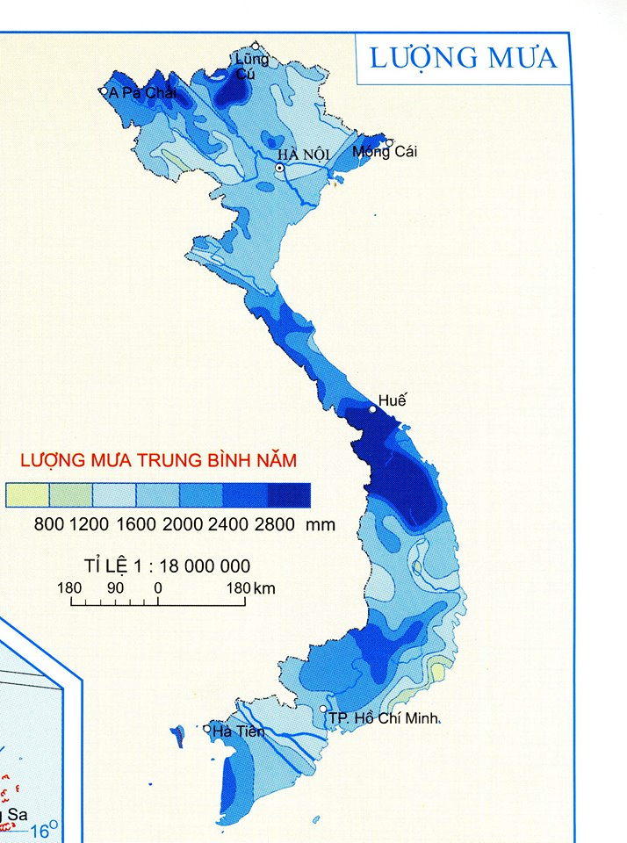
Bài 4. KHÍ HẬU VIỆT NAM
1. Khí hậu nhiệt đới ẩm gió mùa
b. Tính chất ẩm
Dựa vào Atlat Địa lí Việt Nam, nhận xét về lượng mưa trên toàn lãnh thổ nước ta.

Slide 16
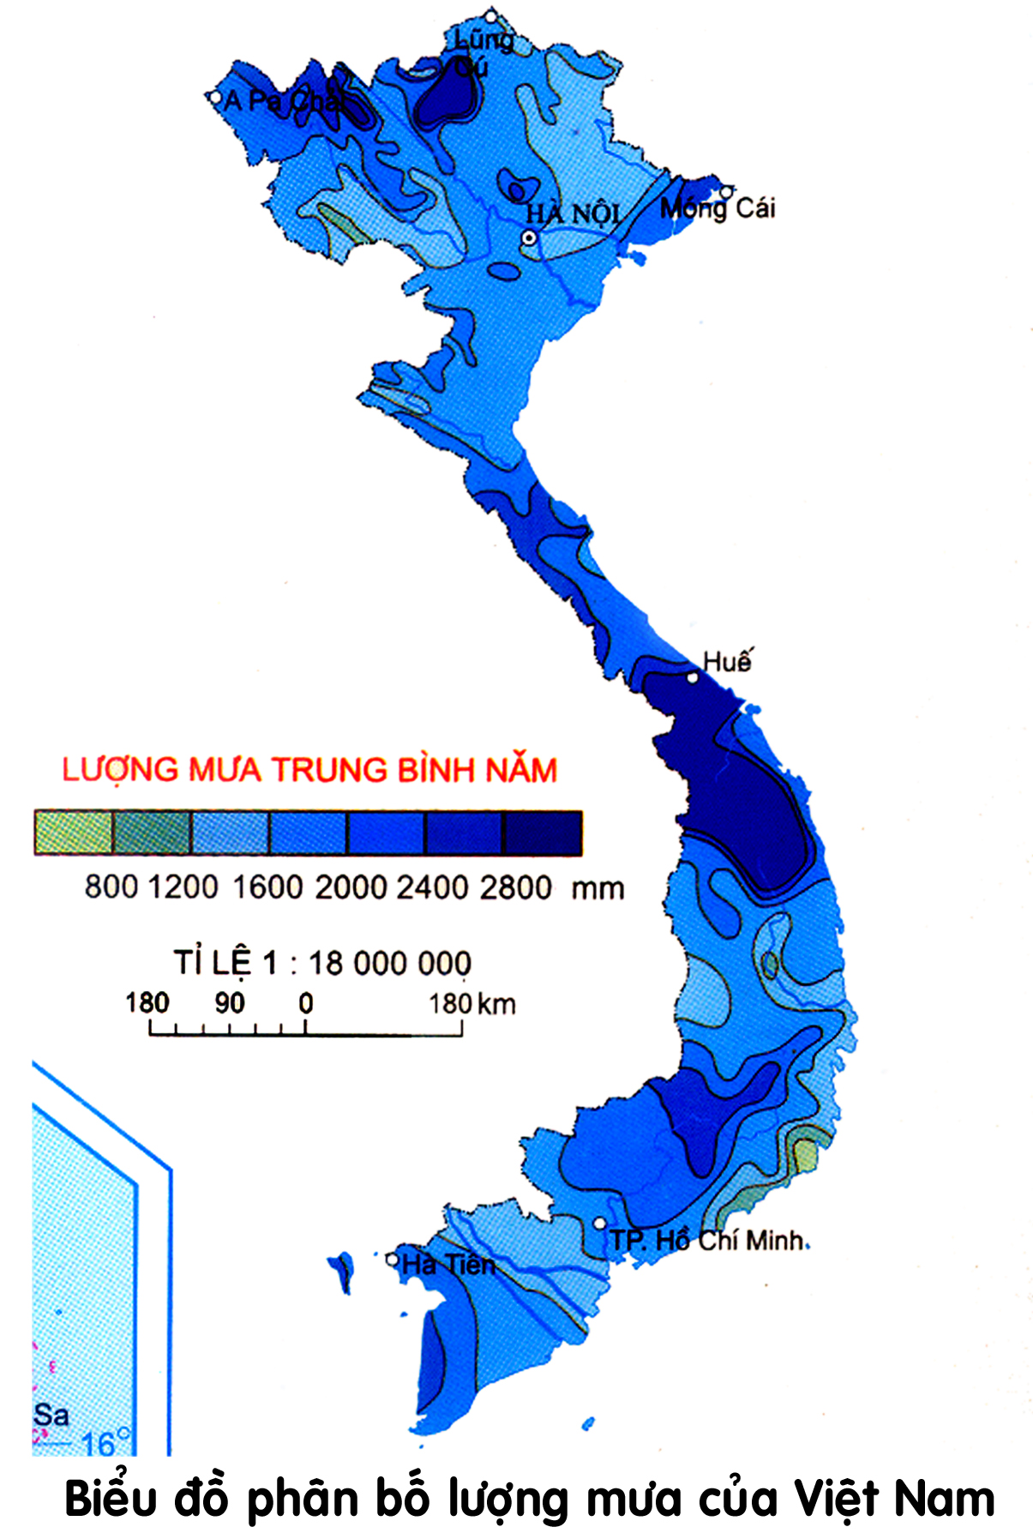
Bắc Quang 4082 mm
Hoàng Liên Sơn
3552 mm
Kể tên các địa điểm có lượng mưa lớn, trên 2400mm. Vì sao các địa điểm này thường có mưa lớn?
Huế
2867 mm
Địa hình núi cao đón gió.
Hòn Ba
3752 mm
- Lượng mưa phản ánh độ ẩm không khí như thế nào? Cho biết độ ẩm trung bình của nước ta.
Lược

Slide 17

Bài 4. KHÍ HẬU VIỆT NAM
1. Khí hậu nhiệt đới ẩm gió mùa
b. Tính chất ẩm
- Lượng mưa lớn: từ 1500 - 2000 mm/năm.
- Độ ẩm không khí cao, trên 80%.
Dựa vào nội dung vừa thảo luận, chứng minh khí hậu nước ta mang tính chất ẩm. Giải thích tại sao khí hậu nước ta có lượng mưa và độ ẩm lớn?
Em có biết !
Tại sao cùng nằm trong khu vực nội chí tuyến nhưng khí hậu nước ta không khô hạn như các nước ở Tây Á và Bắc Phi?

Slide 18






Lượng mưa, độ ẩm lớn
Lãnh thổ nước ta kéo dài, hẹp ngang
Các khối khí di chuyển qua biển
Nguyên
nhân
Ảnh hưởng của bức chắn địa hình

Slide 19
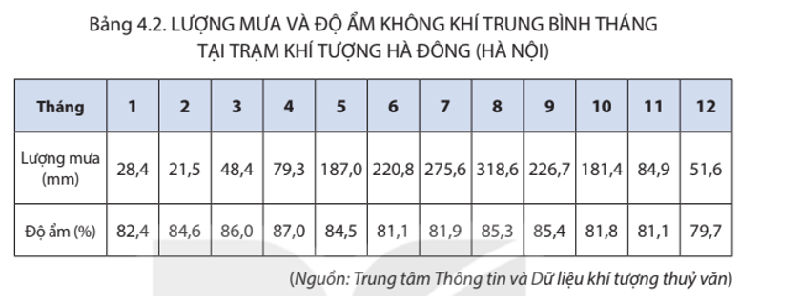
Bài tập nhỏ: Dựa vào bảng 4.2 SGK hãy:
+ Xác định tổng lượng lượng mưa; lượng mưa trung bình năm; mùa mưa; mùa khô của trạm Hà Đông.
- Cho biết độ ẩm trung bình của trạm Hà Đông. So sánh với cả nước.
Hà Đông

Slide 20
Yếu tố | Lạng Sơn
Tổng lượng mưa
Lượng mưa TB năm
Mùa mưa
Mùa khô
Độ ẩm không khí
1724,2 mm
=> Chế độ mưa và độ ẩm của trạm Hà Đông bằng mức trung bình cả nước.
143,7 mm
Từ tháng 5 đến tháng 10
1410,1 mm
Từ tháng 11 đến tháng 4
314,1 mm
Trên 80%, tháng 12 là 79,7%

Slide 21
Bài 4. KHÍ HẬU VIỆT NAM
1. Khí hậu nhiệt đới ẩm gió mùa
c. Tính chất gió mùa
Dựa vào H.4.1 SGK cho biết, khí hậu nước ta được chia thành mấy mùa gió chính? Đó là những mùa gió nào?

Slide 22

THẢO LUẬN NHÓM
Yêu cầu: Khai thác thông tin mục 1.c, quan sát H.4.1 SGK (hoặc Atlat Địa lí Việt Nam), các nhóm hoàn thiện bài tập sau:
+ Nhóm 1,3: Gió mùa đông.
Yếu tố | Gió mùa đông | Gió mùa hạ
Thời gian hoạt động
Hướng gió
Đặc điểm nổi bật
+ Nhóm 2,4: Gió mùa hạ

Slide 23
1. Khí hậu nhiệt đới ẩm gió mùa
c. Tính chất gió mùa
Yếu tố | Gió mùa đông
Thời gian hoạt động
Hướng gió
Đặc điểm nổi bật
Từ tháng 11 đến tháng 4 năm sau
Đông bắc
- Miền Bắc có mùa đông lạnh:
+ Nửa đầu mùa đông: lạnh, khô.
+ Nửa cuối mùa đông: lạnh, ẩm.
- Từ Bạch Mã trở vào:
+ Vùng biển Nam Trung Bộ: mưa lớn.
+ Tây Nguyên và Nam Bộ: nóng, khô.

Slide 24
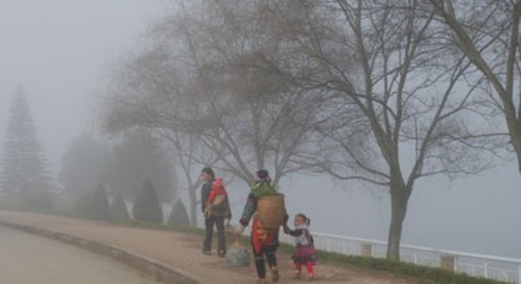
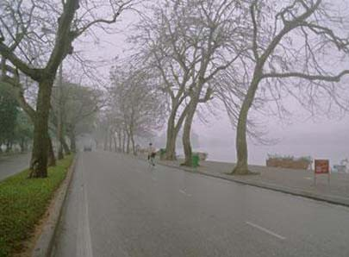
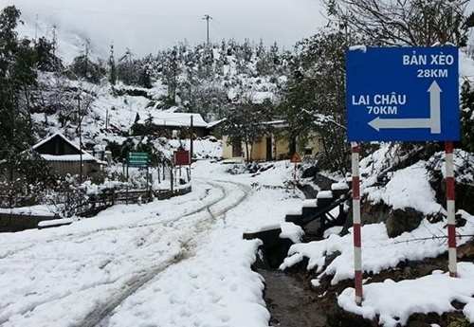
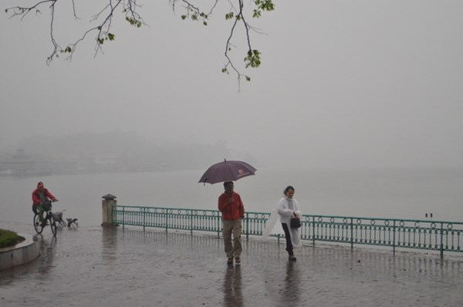
Thời kì gió mùa đông hoạt động ở Miền Bắc

Slide 25

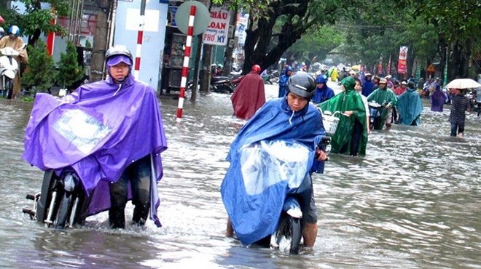
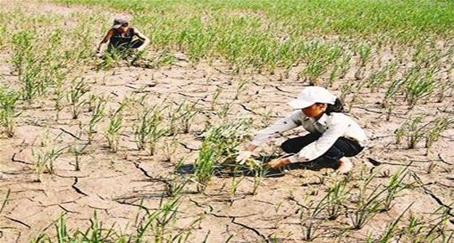
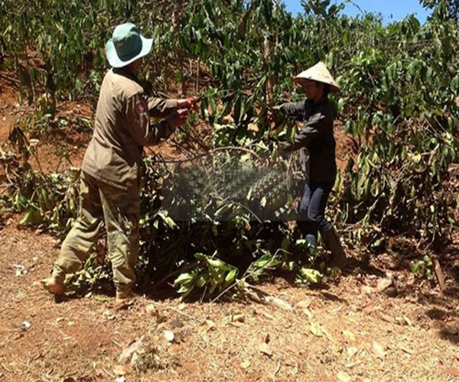
DUYÊN HẢI TRUNG BỘ
Thời kì gió mùa đông hoạt động ở Miền Trung, Tây Nguyên và Nam Bộ
TÂY NGUYÊN, NAM BỘ

Slide 26
1. Khí hậu nhiệt đới ẩm gió mùa
c. Tính chất gió mùa
Yếu tố | Gió mùa hạ
Thời gian hoạt động
Hướng gió
Đặc điểm nổi bật
Từ tháng 5 đến tháng 10
Tây nam
- Đầu mùa hạ:
+ Tây Nguyên và Nam Bộ: mưa lớn.
+ Đông Trường Sơn và nam Tây Bắc: nóng, khô.
- Giữa và cuối mùa hạ: nóng ẩm, mưa nhiều trên cả nước.
- Thời tiết cực đoan: bão kèm theo mưa lớn.

Slide 27
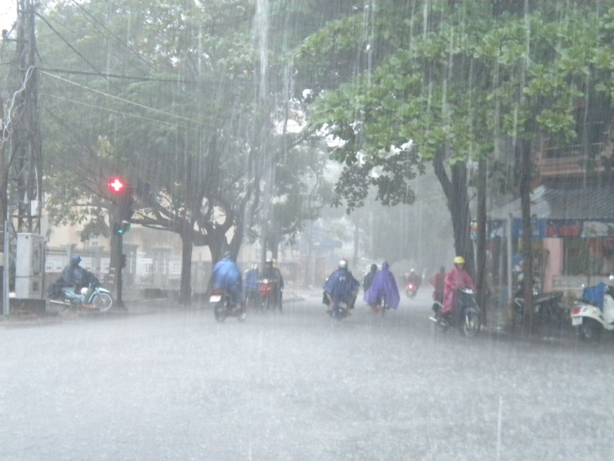
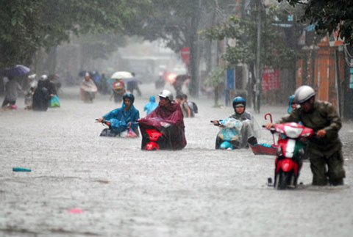
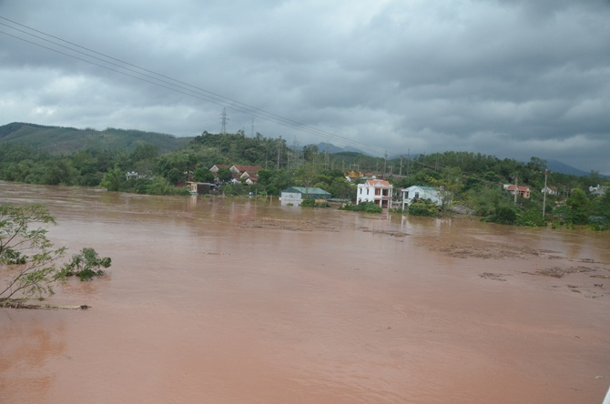
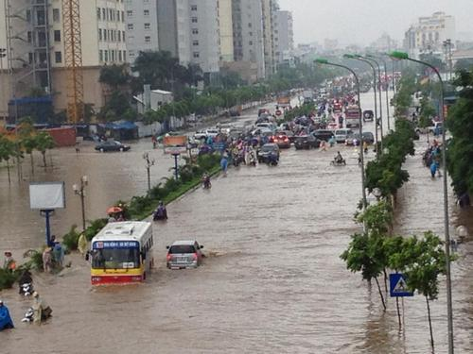
Lượng mưa rất lớn chiếm trên 80% lượng mưa cả năm.

Slide 28

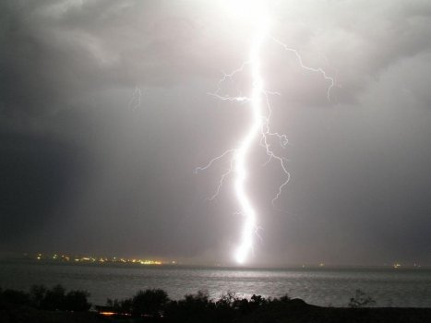
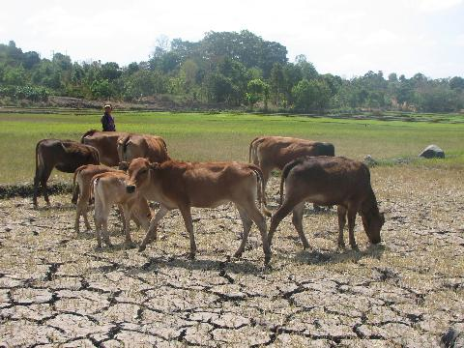
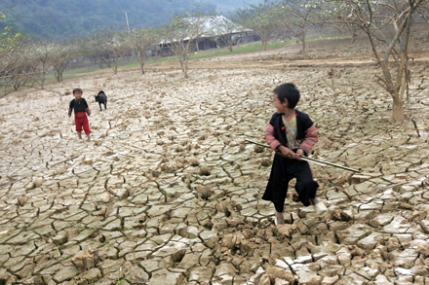
MƯA RÀO, MƯA DÔNG
Trời nhiều mây, có mưa rào và mưa dông, miền Trung và Tây Bắc thời tiết khô nóng.
MIỀN TRUNG VÀ TÂY BẮC

Slide 29
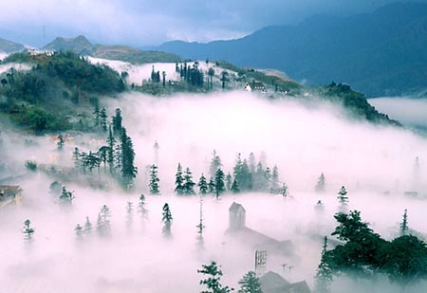
MỞ TRANH
1
2
3
Từ bắc vào nam, nhiệt độ trung bình năm của nước ta thay đổi như thế nào?
Những nơi mưa nhiều là những nơi có địa hình như thế nào?
Vào mùa đông, thời tiết miền Bắc nước ta có đặc điểm gì?
Có 1 bức tranh ẩn dưới 6 ô số bí mật
Hãy trả lời các câu hỏi từ 1 - 6 để lật mở từng ô số nhằm đoán được tên bức tranh
Bức tranh có 2 từ với 4 chữ cái
Trả lời trên bảng nhóm
SA PA
4
6
Hà Nội, Huế và TP. HCM, địa điểm nào có biên độ nhiệt nhỏ nhất?
Số giờ nắng trong năm ở nước ta là bao nhiêu?
5
Lượng mưa trung bình năm của nước ta là bao nhiêu?

Slide 30
Bài 4. KHÍ HẬU VIỆT NAM
2. Sự phân hóa đa dạng của khí hậu Việt Nam
a. Phân hóa theo chiều bắc - nam
Miền khí hậu phía Bắc
Dãy Bạch Mã
Miền khí hậu phía Nam

Slide 31
THẢO LUẬN NHÓM
Yêu cầu: Khai thác thông tin mục 2.a, quan sát H.4.1 SGK (hoặc Atlat Địa lí Việt Nam), các nhóm hãy trao đổi để hoàn thiện bài tập sau:
+ Nhóm 1,3: Miền khí hậu phía Bắc.
Yếu tố | Miền khí hậu phía Bắc | Miền khí hậu phía Nam
Phạm vi
Đặc điểm thời tiết và khí hậu
+ Nhóm 2,4: Miền khí hậu phía Nam

Slide 32
Bài 4. KHÍ HẬU VIỆT NAM
2. Sự phân hóa đa dạng của khí hậu Việt Nam
a. Phân hóa theo chiều bắc - nam
+ Nhóm 1,3: Miền khí hậu phía Bắc.
Yếu tố | Miền khí hậu phía Bắc
Phạm vi
Đặc điểm thời tiết và khí hậu
Từ Bạch Mã trở ra
- Nhiệt độ TB trên 20 độ C
- Mùa đông:
+ Có 2 đến 3 tháng nhiệt độ xuống dưới 20 độ C.
+ Đầu đông tương đối khô; cuối đông ẩm ướt.
- Mùa hạ: nóng, ẩm và mưa nhiều.

Slide 33
Bài 4. KHÍ HẬU VIỆT NAM
2. Sự phân hóa đa dạng của khí hậu Việt Nam
a. Phân hóa theo chiều bắc - nam
+ Nhóm 2,4: Miền khí hậu phía Nam.
Yếu tố | Miền khí hậu phía Nam
Phạm vi
Đặc điểm thời tiết và khí hậu
Từ Bạch Mã trở vào
- Nhiệt độ TB trên 25 độ C
- Biên độ nhiệt nhỏ, dưới 9 độ C.
- Khí hậu phân hóa thành mùa mưa và mùa khô rõ rệt.

Slide 34
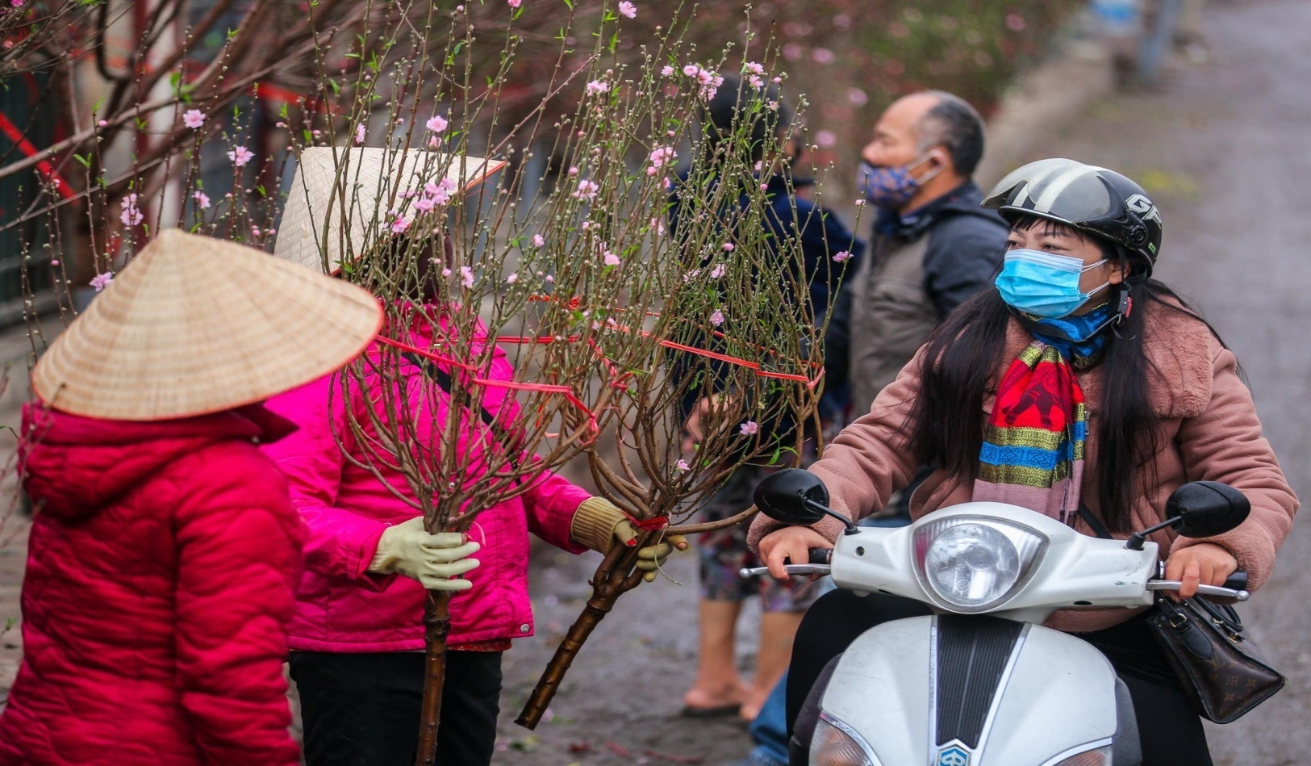

Tết ở Miền Bắc
Tết ở Miền Nam

Slide 35
Bài 4. KHÍ HẬU VIỆT NAM
2. Sự phân hóa đa dạng của khí hậu Việt Nam
b. Phân hóa theo chiều đông - tây
- Vùng biển: khí hậu ôn hoà hơn trong đất liền.
- Vùng đồng bằng ven biển: khí hậu nhiệt đới ẩm gió mùa.
- Vùng đồi núi phía tây khí hậu phân hóa phức tạp do tác động của gió mùa và hướng núi.
*Khai thác thông tin mục 2.b, quan sát H.4.1 SGK (hoặc Atlat Địa lí Việt Nam), nhận xét sự phân hóa khí hậu theo chiều đông - tây ở nước ta. Cho ví dụ chứng minh.
Giải thích tại sao khí hậu nước ta lại có sự phân hóa theo chiều đông - tây?

Slide 36
Bài 4. KHÍ HẬU VIỆT NAM
2. Sự phân hóa đa dạng của khí hậu Việt Nam
c. Phân hóa theo chiều độ cao

Slide 37
Sa Pa
Tam Đảo
NHIỆT ĐỘ TRUNG BÌNH NĂM Ở MỘT SỐ ĐỊA ĐIỂM
Địa điểm | Độ cao (m) | Nhiệt độTB năm (⁰C)
Tam Đảo | 897 | 18,0
Sa Pa | 1570 | 15,2
Bảo Lộc | 850 | 21,5
Đà Lạt | 1513 | 18,3
Đà Lạt
Em hãy quan sát và rút ra nhận xét về sự thay đổi nhiệt độ theo độ cao của các địa điểm trên.
Bảo Lộc
Càng lên cao nhiệt độ không khí càng giảm, khí hậu càng mát mẻ

Slide 38
Bài tập nhỏ: Khai thác thông tin mục 2.c, quan sát H.4.1 SGK (hoặc Atlat Địa lí Việt Nam), hoàn thành bài tập sau:
- Ở dưới thấp: khí hậu nhiệt đới gió mùa; mùa hạ nóng, nhiệt độ trên 25⁰C, độ ẩm và lượng mưa thay đổi tùy nơi.
- Lên cao đến 2600m: khí hậu cận nhiệt đới gió mùa trên núi; nhiệt độ trung bình dưới 25⁰C; lượng mưa và độ ẩm tăng lên.
- Từ độ cao 2600m trở lên: khí hậu ôn đới gió mùa trên núi; nhiệt độ luôn dưới 15⁰C.
……......................
……......
……
………………………………………………
…………….
……………………………..
…………………………………….
……………

Slide 39
Bài 4. KHÍ HẬU VIỆT NAM
2. Sự phân hóa đa dạng của khí hậu Việt Nam
c. Phân hóa theo chiều độ cao
Giải thích tại sao khí hậu nước ta lại có sự phân hóa theo độ cao?
Em có biết: Vì sao cùng ở đai khí hậu nhiệt đới gió mùa, nhưng miền Nam có độ cao lớn hơn miền Bắc?

Slide 40
Bài 4. KHÍ HẬU VIỆT NAM
2. Sự phân hóa đa dạng của khí hậu Việt Nam
c. Phân hóa theo chiều độ cao
- Ở dưới thấp: khí hậu nhiệt đới gió mùa; mùa hạ nóng, nhiệt độ trên 25⁰C, độ ẩm và lượng mưa thay đổi tùy nơi.
- Lên cao đến 2600m: khí hậu cận nhiệt đới gió mùa trên núi; nhiệt độ trung bình dưới 25⁰C; lượng mưa và độ ẩm tăng lên.
- Từ độ cao 2600m trở lên: khí hậu ôn đới gió mùa trên núi; nhiệt độ luôn dưới 15⁰C.

Slide 41
Bài 4. KHÍ HẬU VIỆT NAM
2. Sự phân hóa đa dạng của khí hậu Việt Nam
c. Phân hóa theo chiều độ cao
? Giải thích tại sao khí hậu nước ta lại có sự phân hóa theo chiều đông - tây?

Slide 42


Slide 43
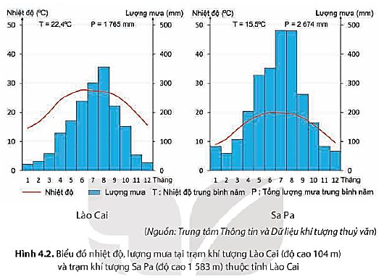
* Bài tập: Dựa vào thông tin mục 2 và H.4.2 hãy:
1. Nhận xét nhiệt độ và lượng mưa của trạm Sa Pa và Lào Cai.
2. Cho biết khí hậu của hai trạm khí tượng này phân hóa theo chiều bắc - nam; đông - tây hay độ cao? Vì sao?

Slide 44
Yếu tố | Trạm Lào Cai | Trạm Sa Pa
Nhiệt độ | + Tháng 6 cao nhất: 28⁰C. + Tháng 1 thấp nhất: 15⁰C. + Nhiệt độ TB năm: 22,4⁰C. | + Tháng 6 cao nhất: 20⁰C. + Tháng 1 thấp nhất: 8⁰C. + Nhiệt độ TBnăm: 15,5⁰C.
Lượng mưa | + Tháng 8 lớn nhất: 350mm. + Tháng 1 thấp nhất: 35mm. + Tổng lượng mưa: 1765mm. | + Tháng 7, 8 lớn nhất: 500mm. + Tháng 2 thấp nhất: 80mm. + Tổng lượng mưa: 2674mm
Kết luận | Sự phân hóa khí hậu theo chiều đông - tây và theo độ cao

Slide 45

Vận dụng
1. Sưu tầm những câu ca dao tục ngữ về thời tiết khí hậu.
2. Giả sử không có mùa đông thì thiên nhiên nước ta sẽ thay đổi như thế nào?

Slide 46



